Slide 1



TRƯỜNG TIỂU HỌC ……
CHÀO MỪNG QUÝ THẦY CÔ
VỀ DỰ GIỜ THĂM LỚP
Môn Tự nhiên và Xã hội lớp 3
Bài 29: MẶT TRỜI, TRÁI ĐẤT, MẶT TRĂNG (T2)
Giáo viên:……………………………………
Lớp: 3

Slide 2


Slide 3
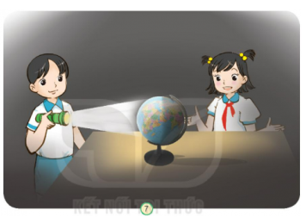
Thứ……ngày…..tháng…..năm…….
TỰ NHIÊN VÀ XÃ HỘI
Bài 29: MẶT TRỜI, TRÁI ĐẤT, MẶT TRĂNG (T2)
1. Thực hành cùng Minh và Hoa.
Em hãy quan các bức tranh và thực hành cùng Minh và Hoa
-Đóng cửa sổ hoặc kéo rèm cho phòng tối. -Sử dụng đèn pin tượng trưng cho Mặt Trời chiếu vào quả địa cầu tượng trưng cho Trái Đất.
Vì sao có hiện tượng như vậy?
Do mặt trời chỉ chiếu sáng một nửa Trái Đất

Slide 4
Thứ……ngày…..tháng…..năm…….
TỰ NHIÊN VÀ XÃ HỘI
Bài 29: MẶT TRỜI, TRÁI ĐẤT, MẶT TRĂNG (T2)
2. Vì sao toàn bộ bề mặt của trái đất không được mặt trời chiếu sáng cùng một lúc
Vì Trái Đất hình cầu nên Mặt Trời luôn chỉ chiếu được một nửa Trái Đất
Phần sáng (ngày), phần tối (đêm) trên Trái Đất.
3. Quay quả địa cầu theo chiều chuyển động của trái đất quanh mình nó , nhận xét sự thay đổi của ngày và đêm
Nhờ đâu mà mỗi địa điểm trên Trái Đất đều được trải qua ngày và đêm?
Nhờ Trái Đất luôn chuyển động quanh mình nó nên trên trái đất chỗ nào cũng được trải qua ngày và đêm
*/Thời gian Trái Đất chuyển động được một vòng quanh mình nó là một ngày đêm. Thời gian Trái đất chuyển động được một vòng quanh Mặt trời là một năm

Slide 5
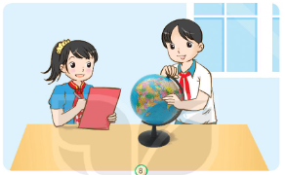
Thứ……ngày…..tháng…..năm…….
TỰ NHIÊN VÀ XÃ HỘI
Bài 29: MẶT TRỜI, TRÁI ĐẤT, MẶT TRĂNG (T2)
1. Thực hành với quả địa cầu:
Chỉ vị trí của Việt Nam trên quả địa cầu.
Quay quả địa cầu theo chiều chuyển động của Trái Đất quanh mình nó.
Xác định khi nước ta là ngày thì những nước nào là ban đêm và ngược lại?
Khi nước ta là ngày thì nước Mỹ, Anh là ban đêm và ngược lại.

Slide 6
Thứ……ngày…..tháng…..năm…….
TỰ NHIÊN VÀ XÃ HỘI
Bài 29: MẶT TRỜI, TRÁI ĐẤT, MẶT TRĂNG (T2)
2.Điều gì xảy ra nếu trái đất ngừng quay?
+ Khi đó, một nửa Trái Đất luôn là ngày, một nửa luôn là đêm và nơi là ngày sẽ rất nóng, nơi là đêm sẽ rất lạnh. Một ngày sẽ kéo dài 6 tháng. Sự sống chỉ có thể tiếp diễn tại vùng đất hẹp nơi chạng vạng giữa nửa tối và nửa sáng. Tuy nhiên, vùng này không cố định một chỗ mà sẽ di chuyển bởi Trái Đất vẫn quay quanh Mặt Trời.

Slide 7
Thứ……ngày…..tháng…..năm…….
TỰ NHIÊN VÀ XÃ HỘI
Bài 29: MẶT TRỜI, TRÁI ĐẤT, MẶT TRĂNG (T2)
+ Điều gì sẽ xảy ra nếu không có ngày hoặc không có đêm?
+ Trái Đất sẽ luôn tối tăm, hoặc luôn sáng. Nếu luôn tăm tối thì con người sẽ rất khó làm việc và hoạt động. Nếu luôn sáng thì con người có thể sẽ phải làm việc nhiều quá mà không được nghỉ ngơi . Ngoài ra, từ trường của Trái Đất cũng yếu dần, làm nó không còn được bảo vệ khỏi các tia vũ trụ độc hại. Như vậy hầu như không còn cơ hội để sự sống có thể tồn tại trên Trái Đất.

Slide 8
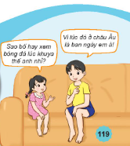
Thứ……ngày…..tháng…..năm…….
TỰ NHIÊN VÀ XÃ HỘI
Bài 29: MẶT TRỜI, TRÁI ĐẤT, MẶT TRĂNG (T2)
3. Tổng kết:
Tranh vẽ Ai?
Minh và em gái
Đang làm gì?
Em gái đang hỏi Minh vì sao bố hay xem bóng đá lúc đêm khuya
Minh nói vì lúc đó ở Châu Âu- nơi diễn ra trận bóng đá lúc đó đang là ban ngày
Em hãy giải thích vì sao như vậy?
Vì ngày và đêm ở Châu Âu khác với nước ta

Slide 9

Thứ……ngày…..tháng…..năm…….
TỰ NHIÊN VÀ XÃ HỘI
Bài 29: MẶT TRỜI, TRÁI ĐẤT, MẶT TRĂNG (T2)
Do Trái Đất có dạng hình cầu Mặt Trời không thể cùng một lúc chiếu sáng mọi nơi trên Trái Đất. Phần được chiếu sáng là ban ngày và phần không được chiếu sáng là ban đêm. Trái Đất luôn quay quanh mình nó nên mọi nơi trên Trái Đất đều có ngày và đêm kế tiếp nhau.

Slide 10
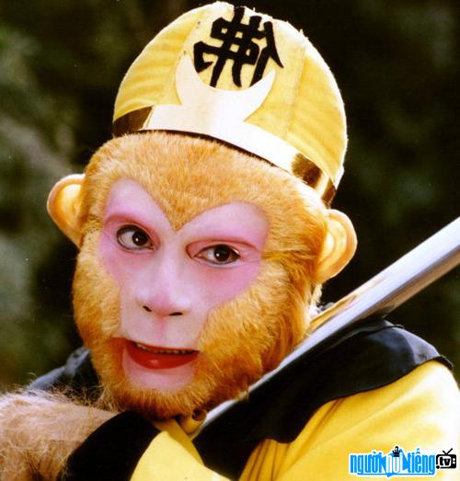
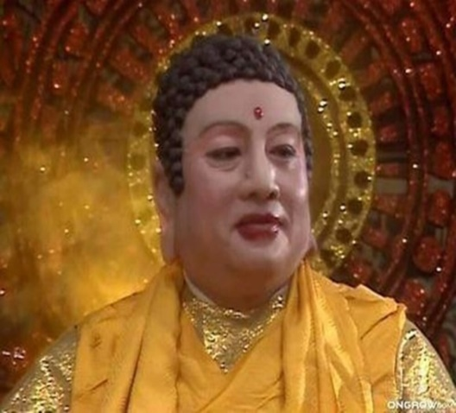
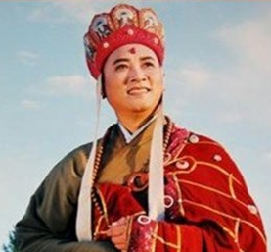
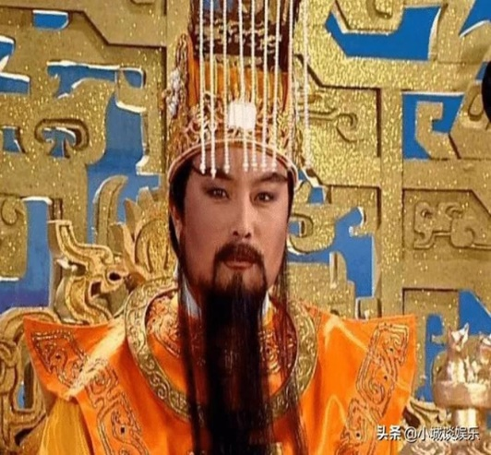
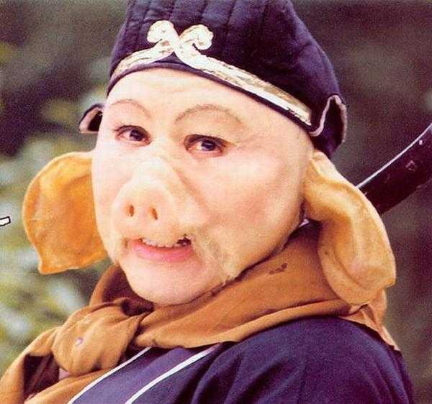
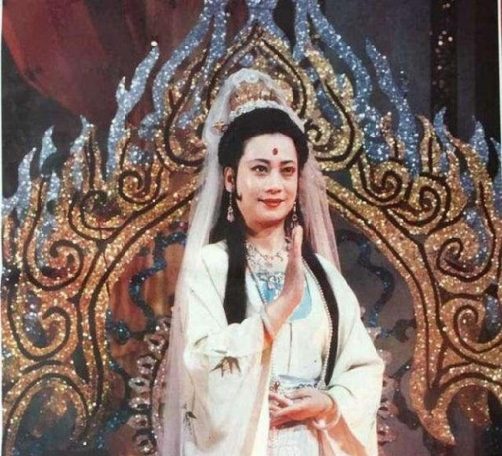
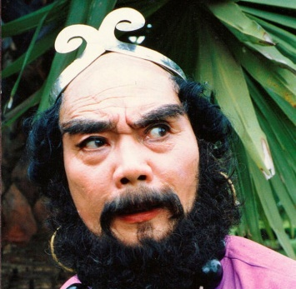
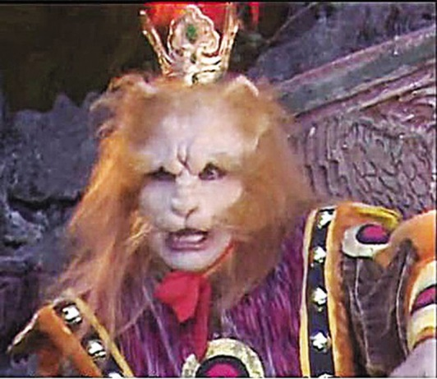
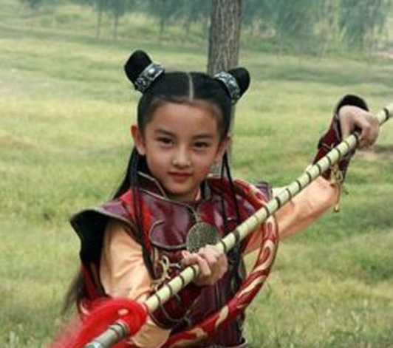
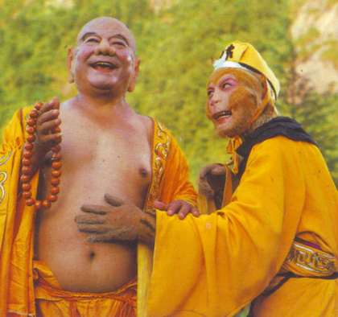
Thứ……ngày…..tháng…..năm…….
TỰ NHIÊN VÀ XÃ HỘI
TRÒ CHƠI: TÂY DU KÍ

Slide 11

XIN CHÂN THÀNH CẢM ƠN
QUÝ THẦY CÔ GIÁO VÀ CÁC EM

